Slide 1

易次元平台社区与KOL合作方案
易次元 2019.6

Slide 2
易次元平台介绍
目录
易次元社区定位
易次元平台与KOL合作方案

Slide 3

易次元平台

Slide 4
易次元平台简介
易次元是网易出品的互动阅读平台。
海量互动文字作品，颠覆传统小说、漫画阅读方式，精美画风、多支线多结局浸入式剧情，给你全新阅读体验。
在平台上，你可以在线阅读国内最优秀的原创互动文字作品，也可以使用平台提供的编辑器和素材库，创作个人专属的互动阅读作品！
avg.163.com

Slide 5
易次元平台社区定位

Slide 6

易次元社区服务的用户
中二
女性
小学、初中、高中生

Slide 7
易次元社区提供的价值
兴趣社交属性价值
开放的平台价值
年轻用户价值
庞大的年轻用户价值、兴趣社交属性价值和开放的平台价值，构成了易次元社区的三大价值体系

Slide 8
易次元平台社区内容类目
次元 | 颜值 | 兴趣/生活 |  | 才艺
Avg | 帅哥 | 手账 | 情感 | 声音
漫画 | 美女 | 旅行 | 校园 | 配音
动画 | 美妆 | 美食 | 恋爱 | 绘画
同人 | 街拍 | 星座 | 鸡汤 | 手作
Cosplay | 穿搭 | 古风 | 明星娱乐 | 音乐/演奏
二次元 |  | 手写/短句/金句 | 读书 | 舞蹈
Lolita |  | 萌宠
Bjd
手办
鬼畜

Slide 9
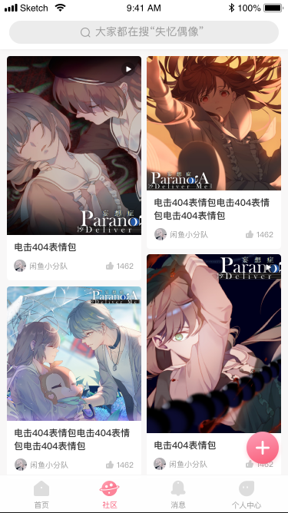
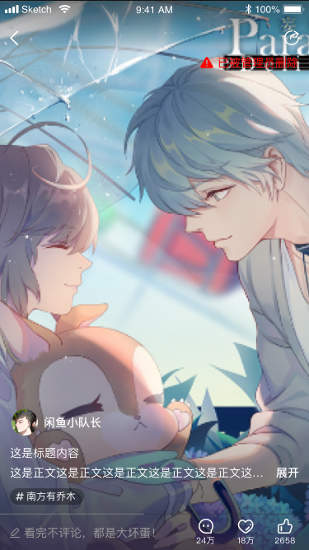
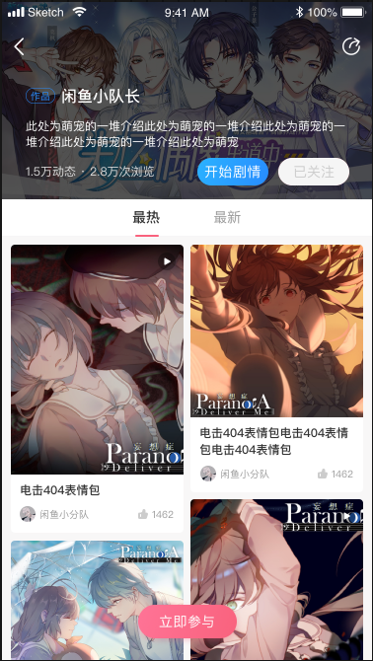
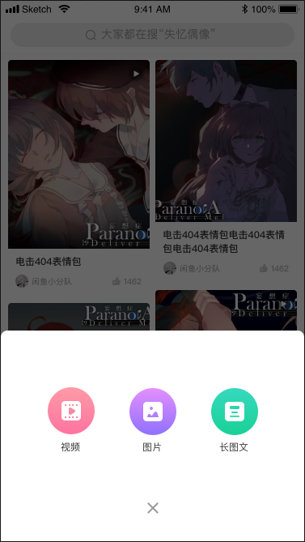
易次元社区系统
AVG作者及玩家发动态的系统
用户可以发布视频、图片、长图文
上线时间：2019年6月20日

Slide 10

易次元平台与KOL合作方案

Slide 11
易次元KOL内容定位

Slide 12

易次元邀请广泛领域的KOL入驻
易次元平台
二次元垂直领域KOL
(自媒体）
专业达人
（avg作者、画师、声优）
各社区活跃内容创作者

Slide 13
KOL初期运营：赋能成长-形成影响力
初次引入的KOL，为了更好地发挥其影响力，我们前期都会进行包装、赋能。在推出亮相之前，预先设计正面的形象
包装
我们会去挖掘入驻KOL的亮点，加以包装。 如励志少年坚持锻炼，单纯这个点无法形成KOL的效应，那么我们可以包装几个点，如励志，苦情戏等内容，这样可以更好地打动用户，形成一定的影响力。
KOL赋能
我们会给KOL说明他该如何在你的平台上获得足够的影响力，包括但不限于部分专业技巧上的辅导，以及平台上一些产品功能的实现，甚至于说开放部分数据，让KOL更好的进行产出。
资源倾斜
当万事俱备的时候，我么给这些KOL资源倾斜，让其真正在自身平台形成影响力。 除了流量倾斜，甚至不断地去制造关于KOL的话题热点。就像李健刚去好声音的时候，好声音在第一期第二期给了更多的画面，同时也不停地制造李健的“学霸”属性和段子手话题。

Slide 14
KOL中期运营：合作深入-价值体现
当KOL在平台上具有一定的影响力，我们会与KOL进行更加深入的合作。
排他约束
当KOL已经形成影响力后，我们会建立排他约束，从语言和书面上要求我们的KOL用户制定一个排他的标准。有了排他约束之后，我们就可以放心去进行更好的深入合作，给予更多的资源投入。
KOL激励和策略调整
KOL形成影响力后，我们一方面要给予KOL激励，包括物质激励，精神激励等。同时也需要不停地去调整和KOL合作的一些策略。初期的精神、流量激励；中期的唔知激励；当形成非常大的影响力的时候，你需要给到的是更多的利益，包含打造IP、粉丝运营等
资源倾斜
当万事俱备的时候，我么给这些KOL资源倾斜，让其真正在自身平台形成影响力。 除了流量倾斜，甚至不断地去制造关于KOL的话题热点。就像李健刚去好声音的时候，好声音在第一期第二期给了更多的画面，同时也不停地制造李健的“学霸”属性和段子手话题。

Slide 15
易次元入驻方案
账号管理
KOL在平台上创建账号，分发内容
KOL把账号托管给易次元
内容产出
易次元官方代理：KOL在易次元建立账号，以后官方委派专人管理
KOL自发运营
历史内容转移
人工转移：易次元可以委派专人协助KOL把历史优质内容转移到平台上
工具转移：提供KOL的主站位置及信息，我们通过工具全部转移
工具协助：当KOL在主营平台发布内容，通过易次元官方工具可以自动发到易次元平台
KOL
入驻

Slide 16
易次元与KOL第一波合作时间表

Slide 17
文档到此结束~谢谢~
易次元 2019.6

